Slide 1

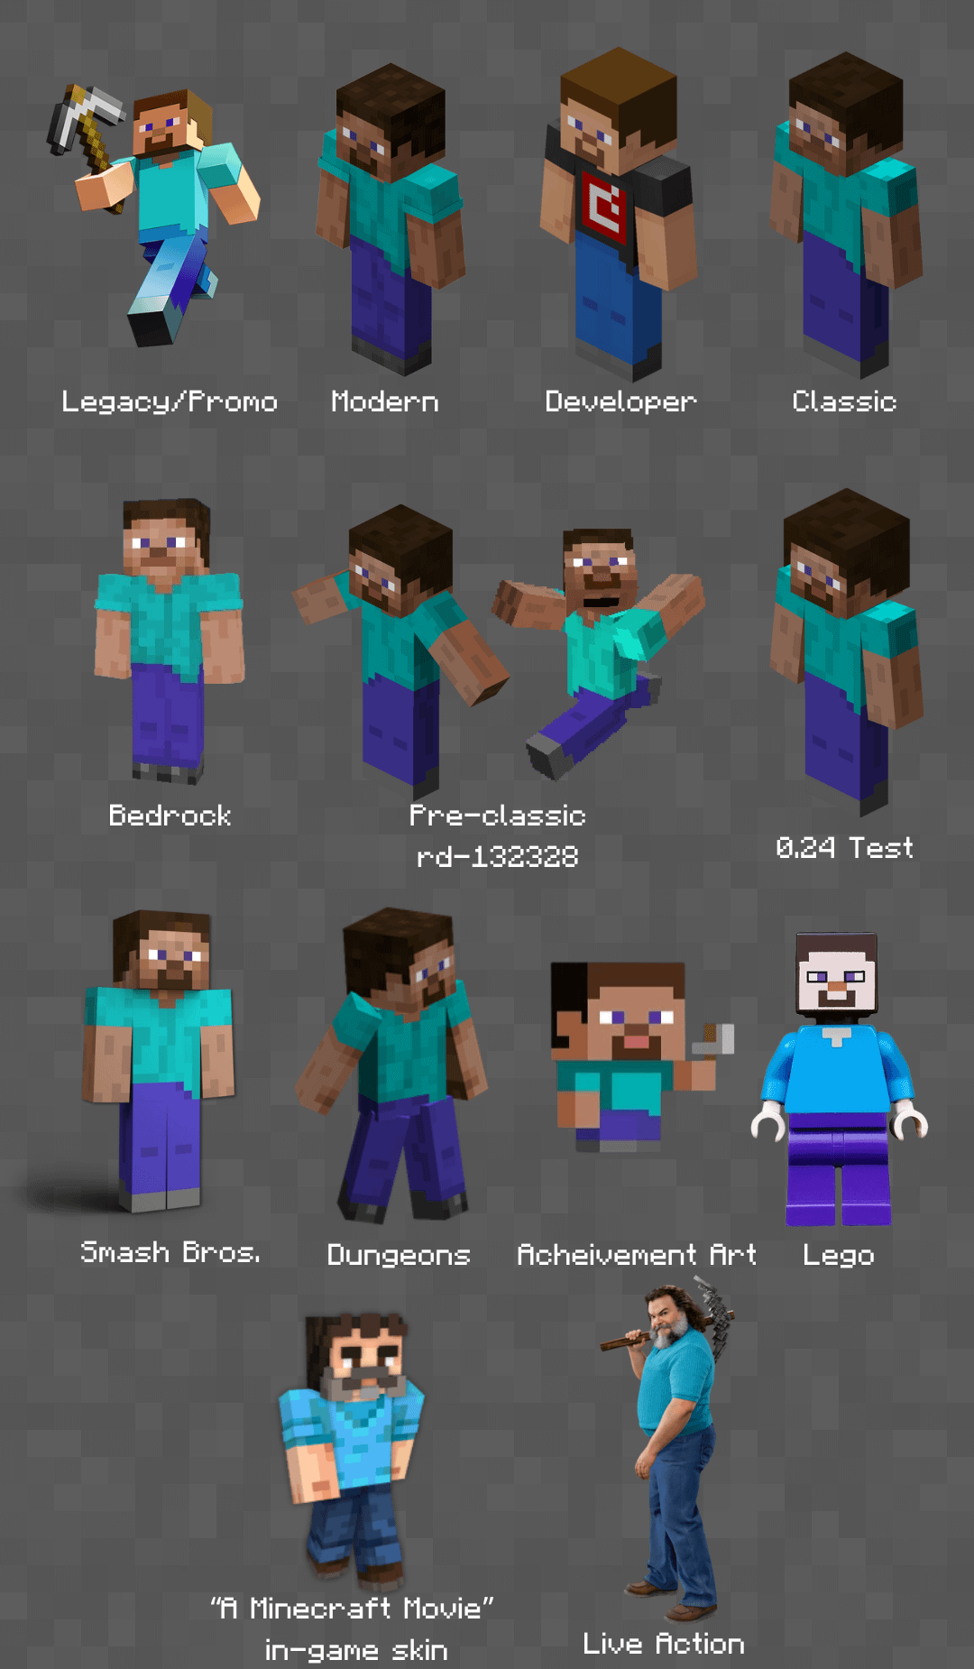
“Var är Steve någonstans??”-Ett matematiskt Minecraft-äventyr
Med Linus och Mira?!
Cirkel
Romb
Triangel
Kvadrat
Rektangel
Diagonal
Omkrets
Area
Omkrets handlar om längden runt en figur.
Area handlar om ytan inuti figuren.

Slide 2
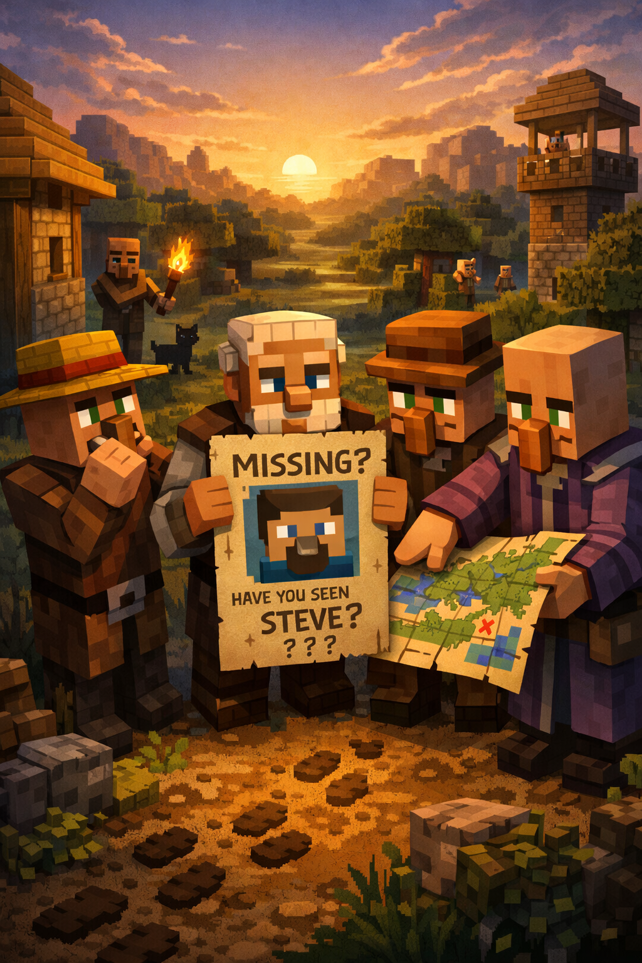
🌍 Uppdraget börjar
En morgon i Minecraft-världen händer något märkligt.
Steve är försvunnen. Ingen vet var han är.
Byborna är oroliga och kallar på er – Minecraft-hjältarna – för att hjälpa till.
För att hitta Steve måste ni resa genom världen och lösa matematiska problem om omkrets och area. Varje lösning för er ett steg närmare sanningen…och svaret på frågan…
VAR ÄR STEEEVEE ???

Slide 3

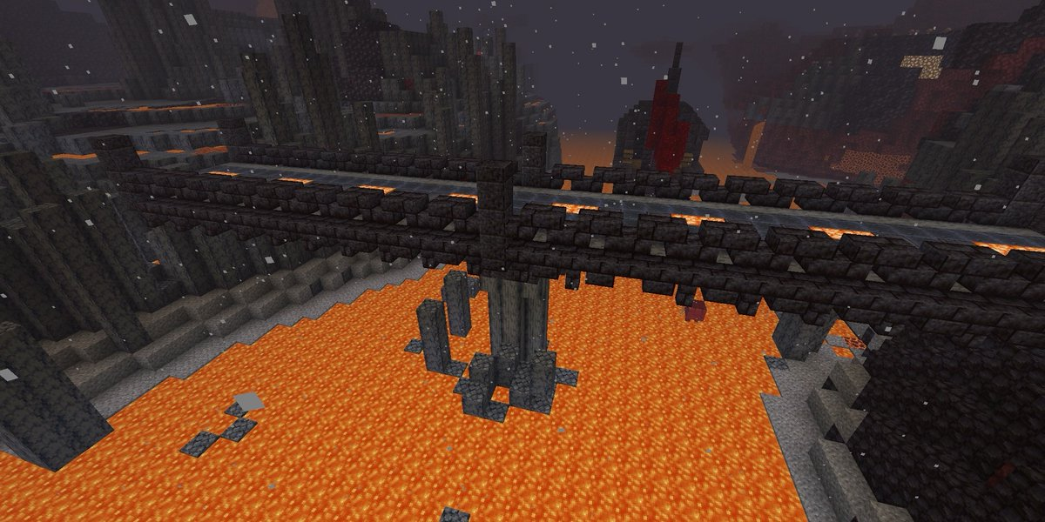
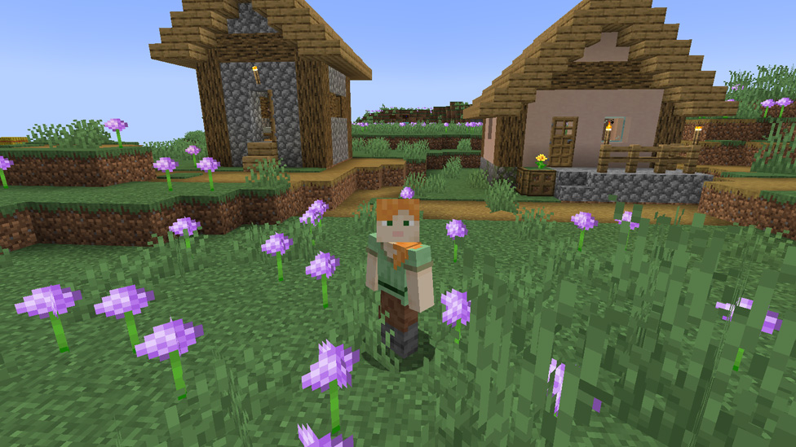
🔥 Uppdrag 1: Bron över lavan
På vägen möter ni Alex.
Hon vänder sig om och säger:
”Jag såg Steve senast vid lavan. Han försökte bygga en bro… men jag vet inte om han hann över!”

Slide 4
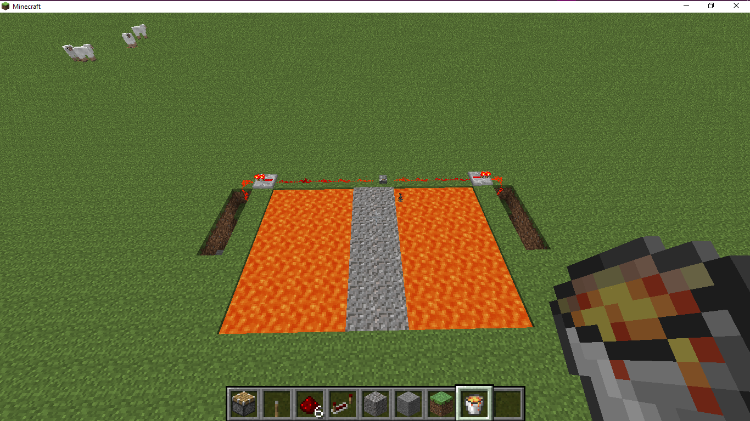
🔥 Uppdrag 1: Bron över lavan
För att ta er vidare måste ni själva bygga en bro över lavan.
Bron ska vara:
• formad som en rektangel
• 8 m lång och 3 m bred
❓ Uppgifter
1. Vad är arean på bron?
2. Vad är omkretsen runt bron?
När bron är färdig tar ni er över lavan. Steve syns inte till… men ni ser rök i fjärran.

Slide 5
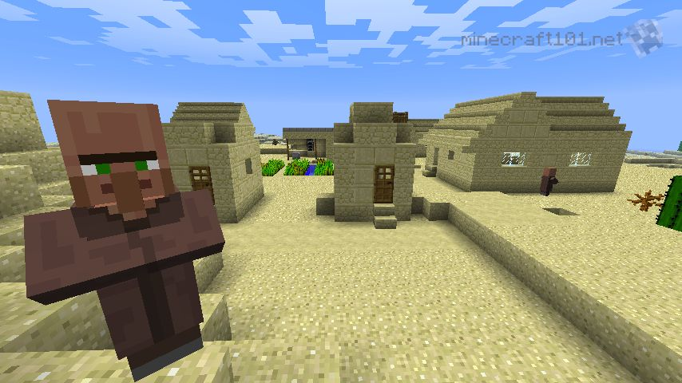
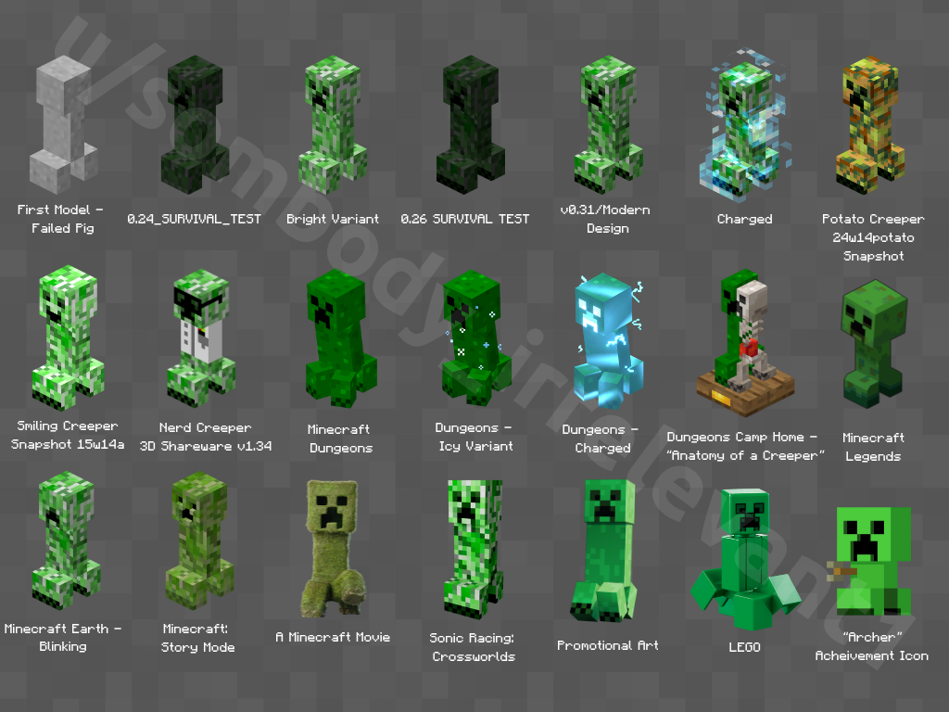
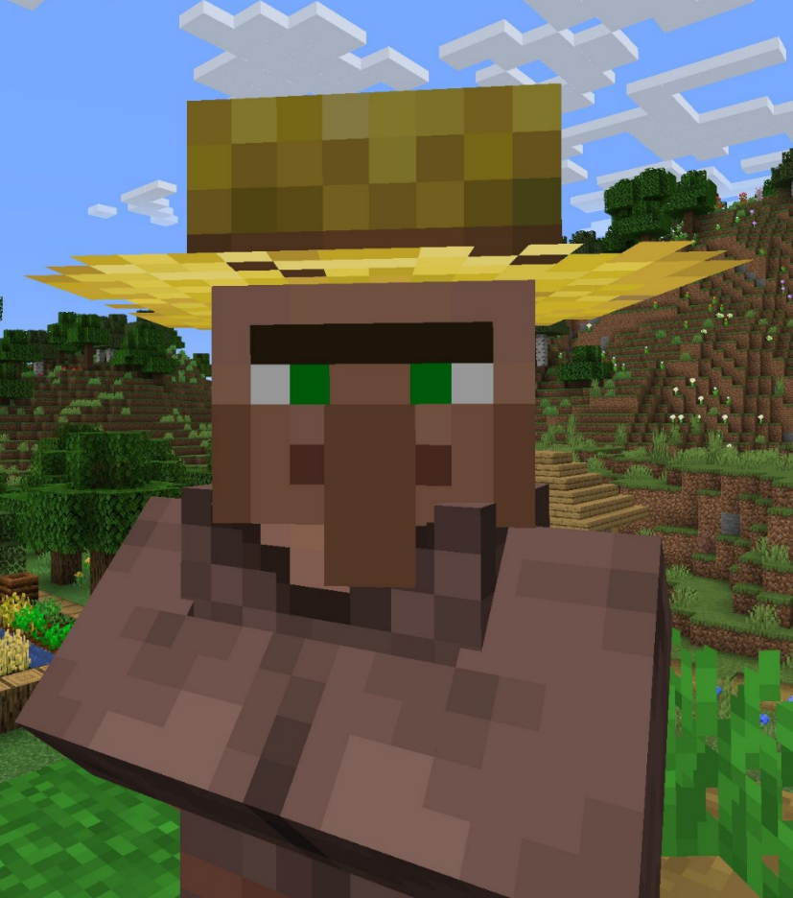
💥 Uppdrag 2: Creeper-huset
Ni kommer till ett hus där en bybo gråter.
”Creepers! De sprängde Steves hus. Det blev ett runt hål i taket…”

Slide 6
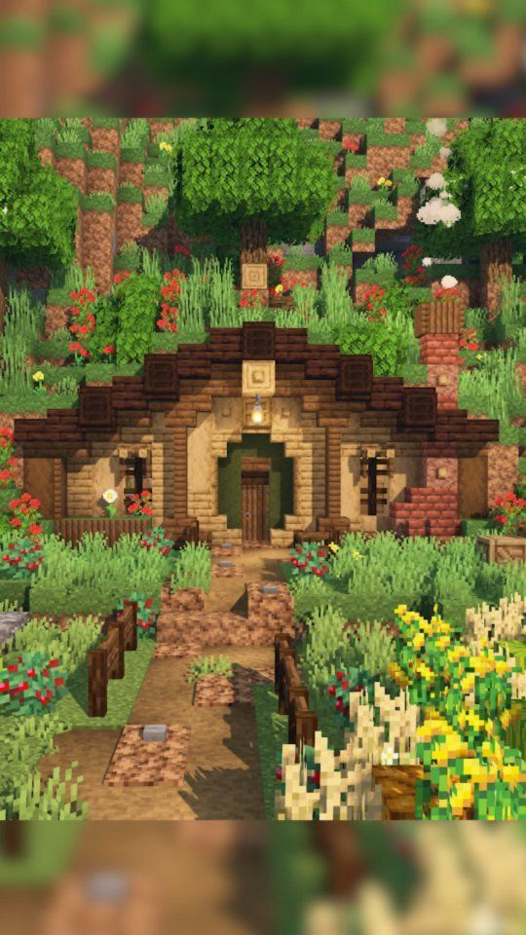
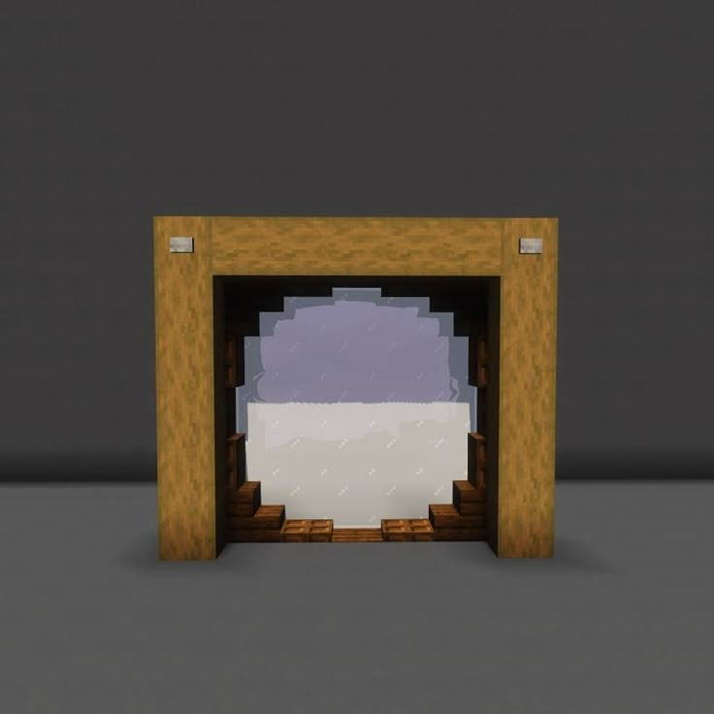
💥 Uppdrag 2: Creeper-huset
Hålet är:
• format som en cirkel
• har radien 2 m
För att reparera huset måste ni täcka hålet med trä.
❓ Uppgifter
1. Vad är arean av hålet som måste täckas?
2. Varför är det smart att räkna area innan man bygger?
När huset är lagat hittar ni ett spår: Steve hade gått mot bergen.

Slide 7
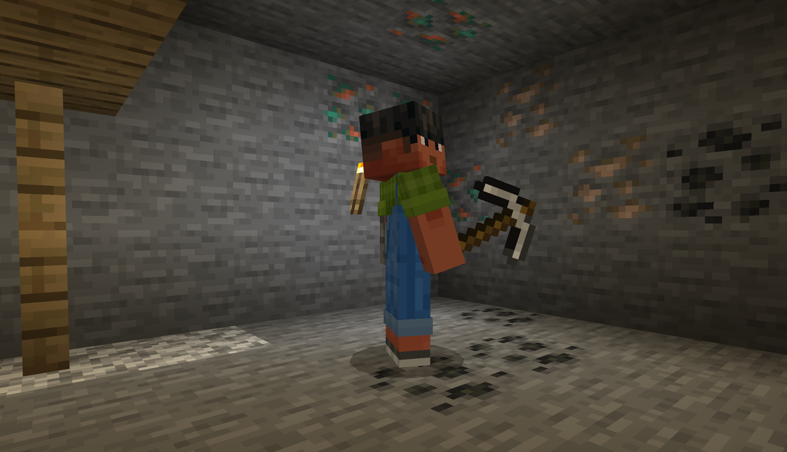
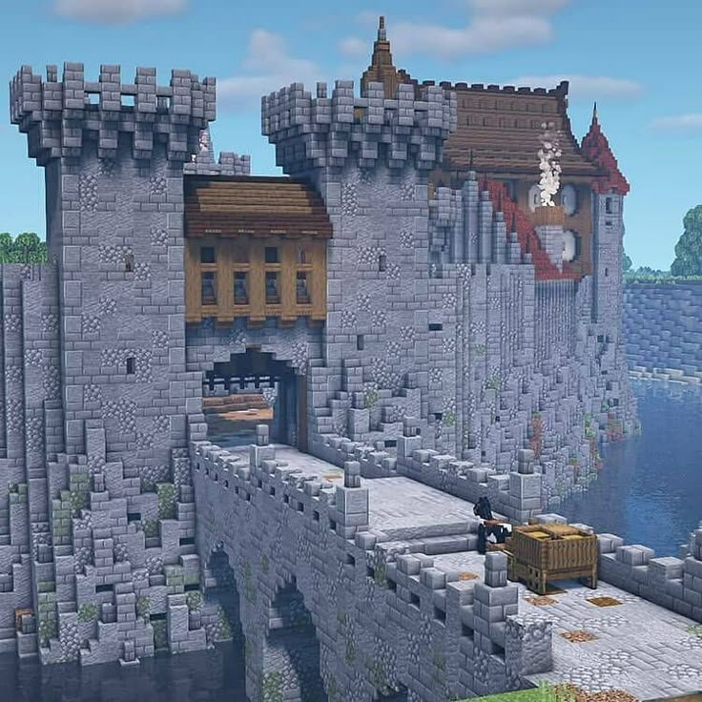
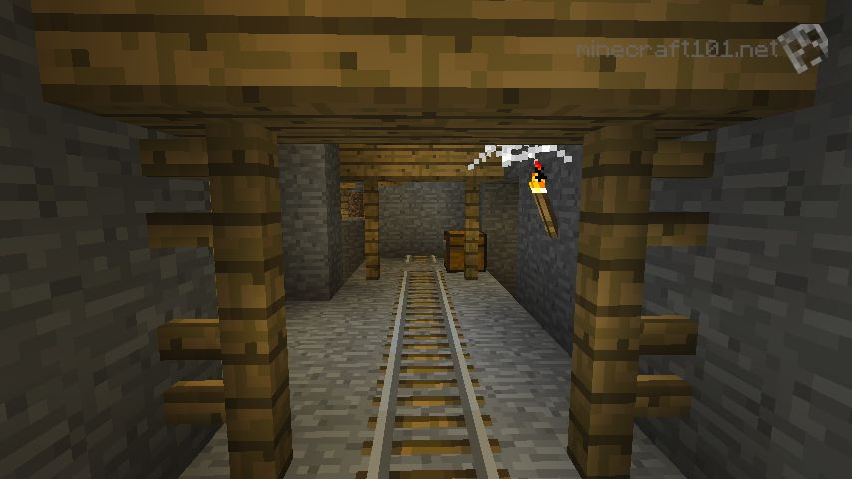
⛏ ️ Uppdrag 3: Diamantgruvan
I bergen möter ni en miner.
”Steve letade diamanter bakom slottet, men jag såg honom inte där sen…”

Slide 8
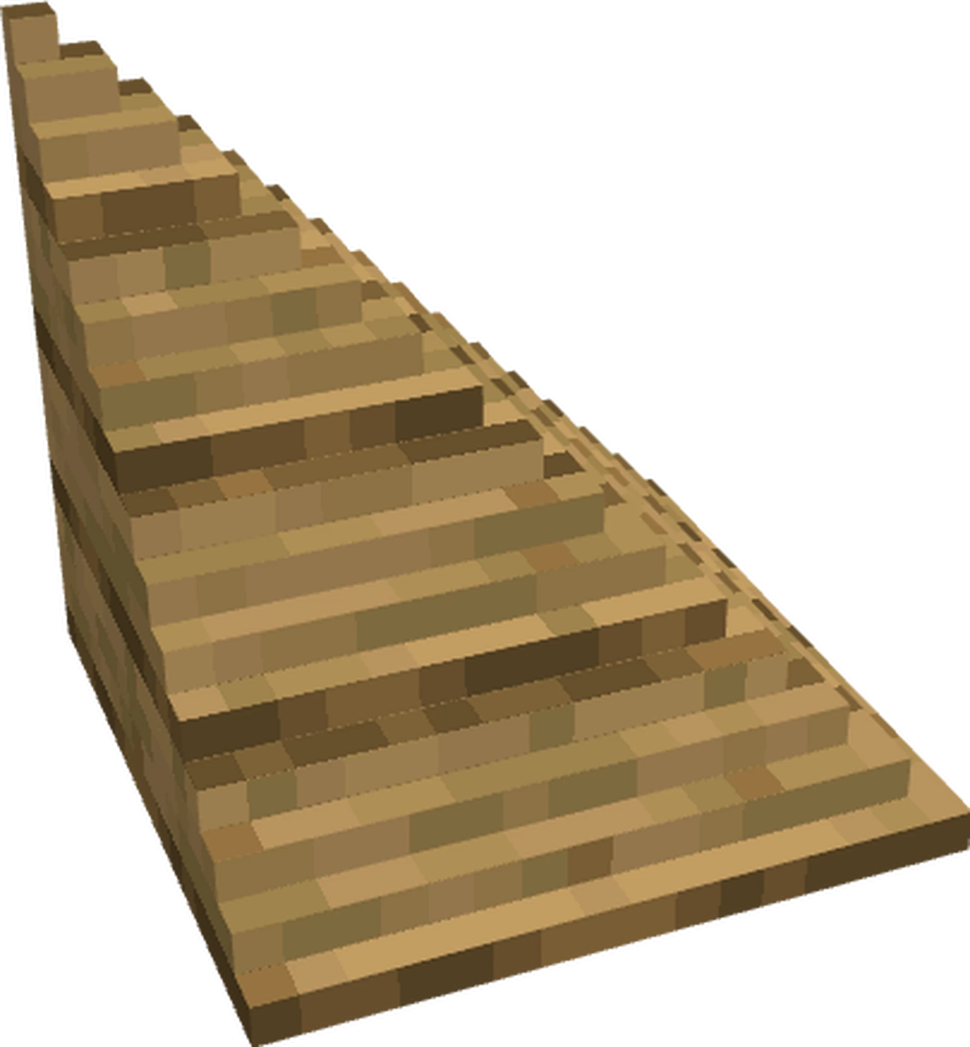
⛏ ️ Uppdrag 3: Diamantgruvan
För att komma vidare måste ni klättra uppför en triangelformad ramp.
Rampen är:
• en rätvinklig triangel
• bas: 6 m
• höjd: 4 m
❓ Uppgifter
1. Vad är arean av rampen?
2. Hur kan ni räkna ut omkretsen på triangeln?
På toppen hittar ni… en portal!

Slide 9
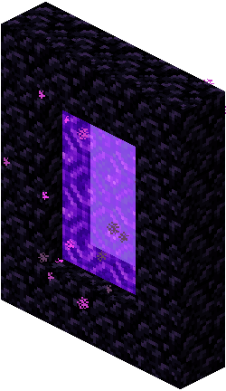
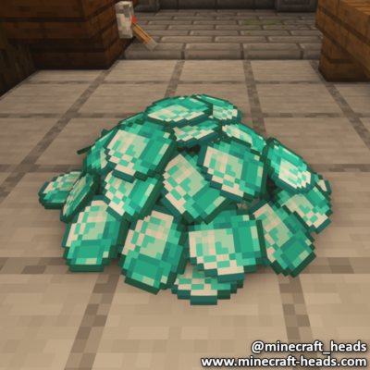
📐 Uppdrag 4: Portalen till Steve
Portalen lyser svagt. En skylt säger:
”Portalen aktiveras endast med diamanter.”

Slide 10
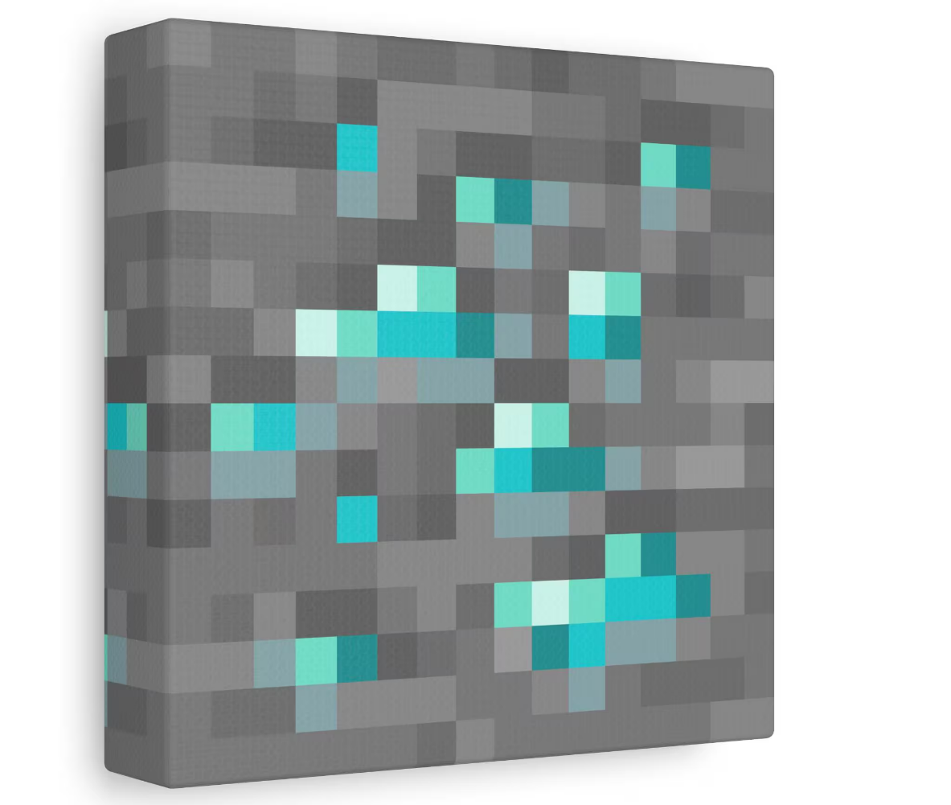
📐 Uppdrag 4: Portalen till Steve
Portalen är:
• formad som en kvadrat
• varje sida är 2 m
Varje diamant:
• är formad som en romb
• har en area på 4 dm²
❓ Uppgifter
1. Vad är arean av portalen i dm²?
2. Omvandla först portalens sida till dm
Hur många diamanter behövs för att täcka hela portalen och aktivera den?
När ni placerar sista diamanten…

Slide 11
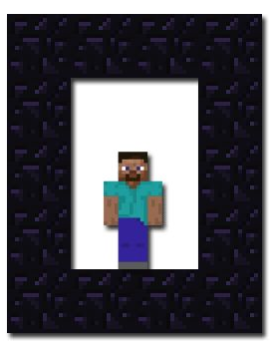
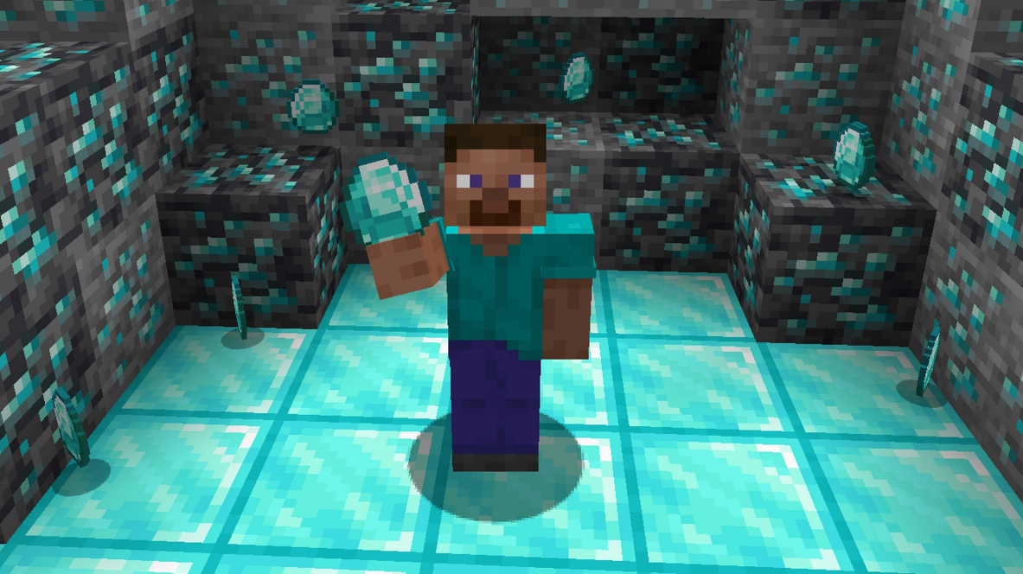
✨ Slutet
✨ POFF! ✨
Ur portalen kliver Steve fram, sotig men leende.
”Jag visste att ni skulle hitta mig – men bara om ni kunde er area och omkrets!”
Minecraft-världen är räddad. Och ni har klarat uppdraget. 🏆

Slide 12

Vi ses igen i nästa äventyr!
Tanja Bajraktarova, Tallbohovskolan, Järfälla 2/2026

